Slide 1
La Régie vidéo

Slide 2
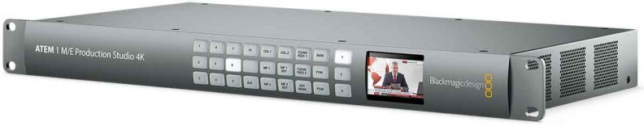
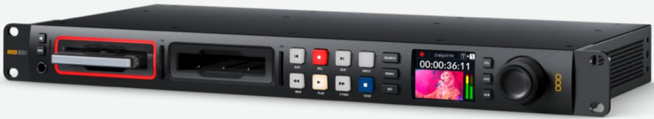
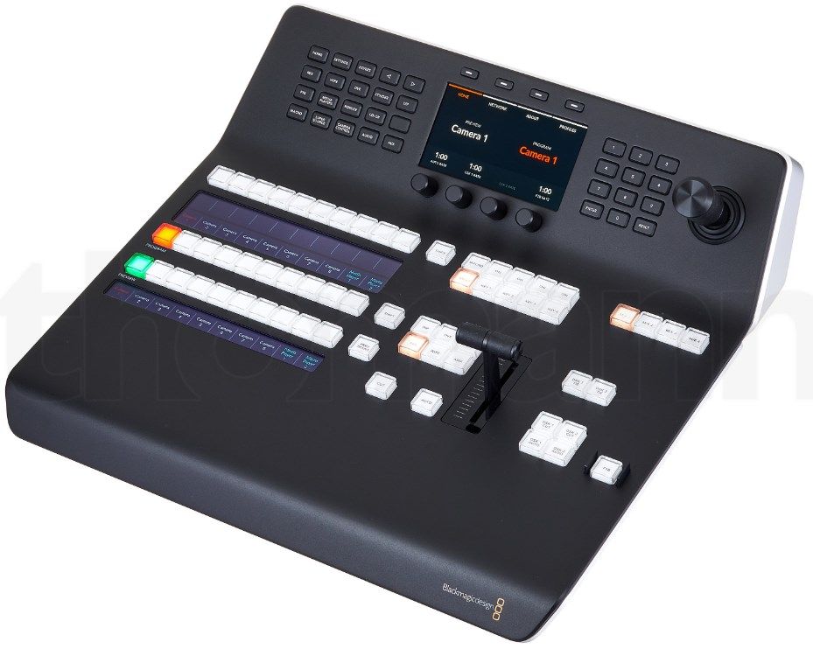
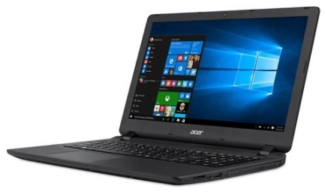
Rappel de la Composition matériel de La régie vidéo
Mélangeur
ethernet
Enregistreur
OBS Studio
Table de mixage

Slide 3


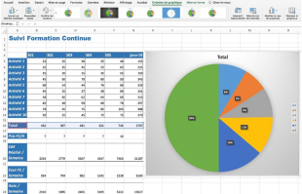







Qu’est ce que le logiciel obs studio ?
Webcam
OBS Studio encode les signaux venant de différents périphériques ou logiciels installés sur le pc (webcam, applications, images, caméra, ….) avant de les envoyer en streaming vers des plateformes comme Twitch, YouTube ou encore Facebook, qui les diffuseront ensuite vers des terminaux de lecture.
Régie vidéo
Caméra
OBS Studio est un logiciel installé sur un PC. Il permet de capturer l'écran de l’ordinateur et de l'enregistrer dans une vidéo, ou bien d'en diffuser le contenu en streaming
Applications
Microphone
Image et vidéo

Slide 4
Qu’est ce que le streaming ?
Le streaming est un procédé qui permet d’envoyer des données (vidéo ou son), en flux continu, entre un serveur distant et un terminal de lecture comme un téléviseur, un ordinateur, une tablette, un Smartphone, ….
Le streaming permet de commencer la lecture d’une vidéo alors que le reste des données de la vidéo est encore en cours d’envoi vers le terminal de lecture.
Ce processus évite de télécharger le fichier vidéo pour le lire.

Slide 5



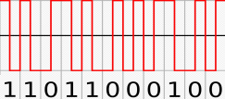
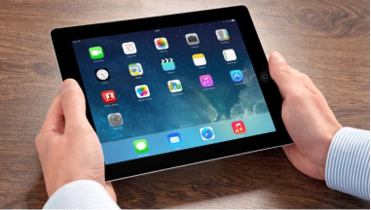

Principe du streaming
Plateforme de diffusion
audience
Webcam
Diffusion
HD
LD
SD
Encodage des données
Puissance
Régie vidéo
Caméra
Flux vidéo
Débit
Bande passante
Save
Replay
Microphone
Image et vidéo

Slide 6


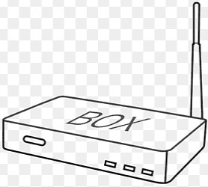
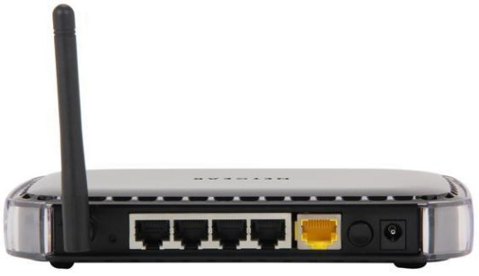
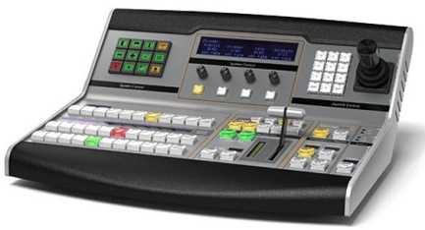
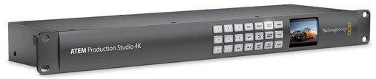

branchement de la régie sur un réseau ethernet
# | Device Name | IP Address | MAC Address
1 | ATEM 1 M/E | 192.168.10.240
2 | ATEM HYPERDECK | 192.168.10.50
3 | ATEM BROADCAST PANEL | 192.168.10.10
192.168.10.240
192.168.10.50
192.168.10.10
DHCP
Dynamique
WIFI
SSID Router
Wireless Router IEEE 802.11b/g/n
 | PC OBS STUDIO | ATEM BROADCAST PANEL | ATEM 1 M/E | ATEM HYPERDECK
ADRESSAGE | DHCP (Dynamique) | DHCP | Pas de DHCP - iP (Statique) | DHCP
MAC Address | 7C:2E:XX:XX:XX:XX | 7C:2E:0D:02:48:49 | 7C:2E:0D:02:FF:6B | 7C:2E:0D:02:EA:DD
ADRESSE IP |  |  | 192.268.10.240
SUBNET | 255.255.255.0 | 255.255.255.0 | 255.255.255.0 | 255.255.255.0
GATEWAY | 192.168.10.1 | 192.168.10.1 | 192.168.10.1 | 192.168.10.1
7C:2E:0D:02:48:49
7C:2E:0D:02:FF:6B
7C:2E:0D:02:EA:DD

Slide 7
Principe d’adressage ethernet des équipements de la régie
via le serveur DHCP du routeur
# | Device Name | IP Address | MAC Address
1 | ATEM 1 M/E | 192.168.10.240
2 | ATEM HYPERDECK | 192.168.10.50
3 | ATEM BROADCAST PANEL | 192.168.10.10
192.168.10.240
TABLE D’ADRESSAGE DU ROUTEUR
192.168.10.240
192.168.10.50
192.168.10.50
192.168.10.10
192.168.10.10
DHCP
Dynamique
WIFI
SSID NETGEAR
Wireless Router IEEE 802.11b/g/n
192.168.10.xx
192.168.10.xx
 | PC | ATEM BROADCAST PANEL | ATEM 1 M/E | ATEM HYPERDECK
ADRESSAGE | DHCP (Dynamique) | DHCP | Pas de DHCP - iP (Statique) | DHCP
MAC Address | 7C:2E:XX:XX:XX:XX | 7C:2E:0D:02:48:49 | 7C:2E:0D:02:FF:6B | 7C:2E:0D:02:EA:DD
ADRESSE IP |  |  | 192.168.10.240
SUBNET | 255.255.255.0 | 255.255.255.0 | 255.255.255.0 | 255.255.255.0
GATEWAY | 192.168.10.1 | 192.168.10.1 | 192.168.10.1 | 192.168.10.1
7C:2E:0D:02:48:49
7C:2E:0D:02:FF:6B
7C:2E:0D:02:EA:DD

Slide 8
PARAMèTRAGE RESEAU DES équipements DE LA Régie vidéo
Attribution d’adresses iP statiques aux équipements ATEM
via le serveur DHCP du routeur
# | Device Name | IP Address | MAC Address
1 | ATEM 1 M/E | 192.168.10.240 | 7C:2E:0D:02:FF:6B
2 | ATEM HYPERDECK | 192.168.10.50 | 7C:2E:0D:02:EA:DD
3 | ATEM BROADCAST PANEL | 192.168.10.10 | 7C:2E:0D:02:48:49
DHCP
Dynamique
WIFI
SSID Router
Wireless Router IEEE 802.11b/g/n
 | PC OBS STUDIO | ATEM BROADCAST PANEL | ATEM 1 M/E | ATEM HYPERDECK
SERVEUR | DHCP DYNAMIQUE | DHCP STATIQUE | iP STATIQUE | DHCP STATIQUE
MAC Address | xx:xx:xx:xx:xx:xx | 7C:2E:0D:02:48:49 | 7C:2E:0D:02:EA:DD | 7C:2E:0D:02:EA:DD
ADRESSE IP | 192.168.10.xx | 192.168.10.10 | 192.168.10.240 | 192.168.10.50
SUBNET | 255.255.255.0 | 255.255.255.0 | 255.255.255.0 | 255.255.255.0
GATEWAY | 192.168.10.1 | 192.168.10.1 | 192.168.10.1 | 192.168.10.1

Slide 9
Connexion de la régie à l’internet
AVEC Intégration d’OBS STUDIO dans la régie

Slide 10
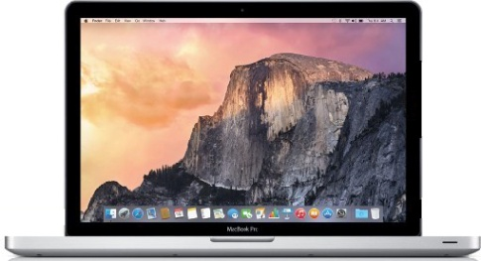

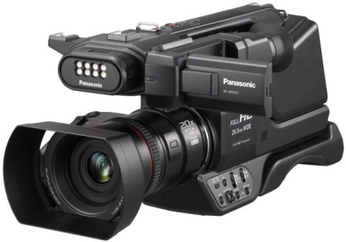
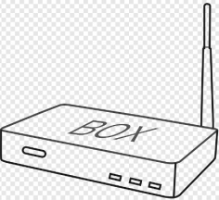


1- streaming de la régie vers la box internet
USB
Zone tvn
Conv.
Conv.
Zone public
Câble
HDMI
routeur
MEL
ETH
ENREG
PANEL
Régie tvn

Slide 11
2- streaming du PC OBS vers la box internet
USB
ETH
Zone tvn
Conv.
Conv.
Câble
Zone public
HDMI
routeur
MEL
ENREG
PANEL
Régie tvn

Slide 12
Comment faire pour se connecter à l’internet
lorsqu’il n’existe pas de box ?

Slide 13
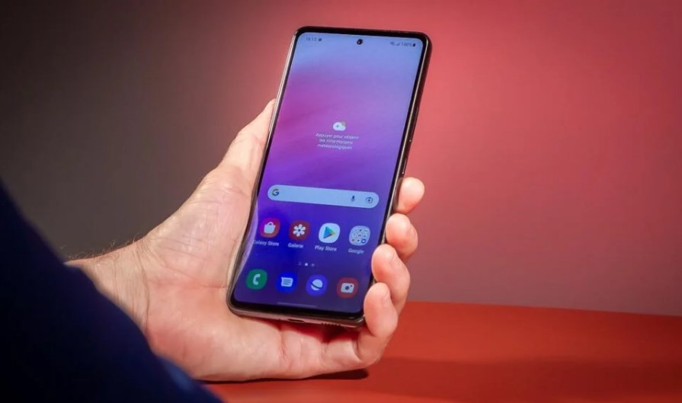

Slide 14
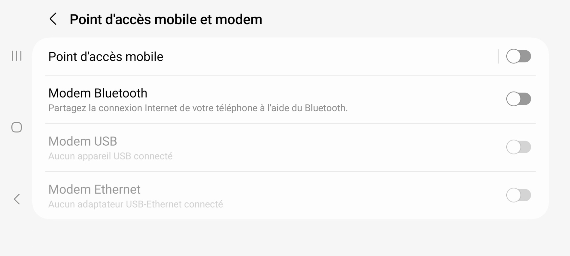
sur le Smartphone > OPTION « Point d’accès mobile et modem »
Dans les paramètres du Smartphone, aller dans l’onglet « Connexions »
puis dans l’onglet …..
Ces OPTIONs ne sont possibles qu’à partir de
la version androïd 11

Slide 15






Différents Points d’accès mobile et modem
Point d’accès mobile
Ondes
Zone tvn
Modem Bluetooth
Modem USB
USB
USB
Filaires
Modem Ethernet
CONV
ETH

Slide 16

3- régie connectée au Smartphone via un câble Ethernet
Zone tvn
USB
Téléphone 5G
Modem ETHERNET
Conv.
USB
Zone public
Filaires
CONV
HDMI
routeur
MEL
ETH
ENREG
PANEL
Régie tvn

Slide 17
4- La régie (+ le pc obs) connectées au Smartphone via un câble usb
Zone tvn
USB
Téléphone 5G
Modem USB
USB
Conv.
USB
Zone public
Filaires
HDMI
routeur
MEL
ETH
ENREG
PANEL
Régie tvn

Slide 18
5- La régie connectée au Smartphone via le wifi
Zone tvn
USB
Téléphone 5G HOTSPOT
Conv.
Zone public
Ondes
HDMI
routeur
MEL
ENREG
PANEL
Régie tvn

Slide 19
Débits et portées du wifi
Protocole | Fréquence | Taux de transfert réel | Taux de transfert Max | Portée (en intérieur) | Portée (en extérieur)
802.11b | 2,4-2,5 GHz | 6,5 Mbit/s | 11 Mbit/s | 35 m | 100 m
802.11g | 2,4-2,5 GHz | 25 Mbit/s | 54 Mbit/s | 25 m | 75 m
802.11n | 2,4 GHz ou 5 GHz | 200 Mbit/s | 450 Mbit/s | 50 m | 125 m
802.11ac | 5 GHz | 433 Mbit/s | 1300 Mbit/s | 20 m | 50 m

Slide 20
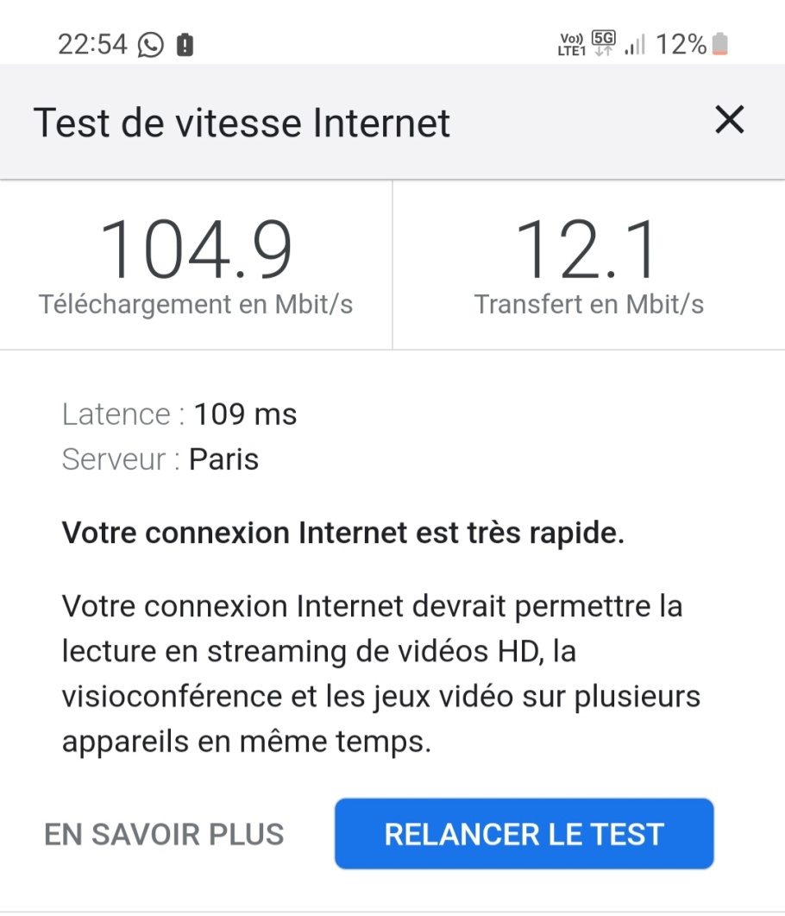
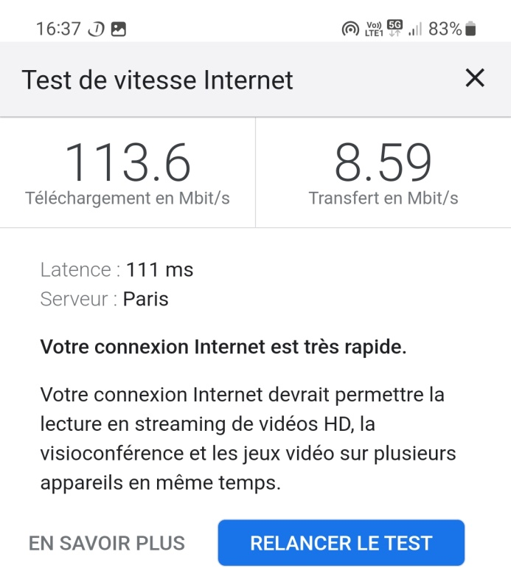
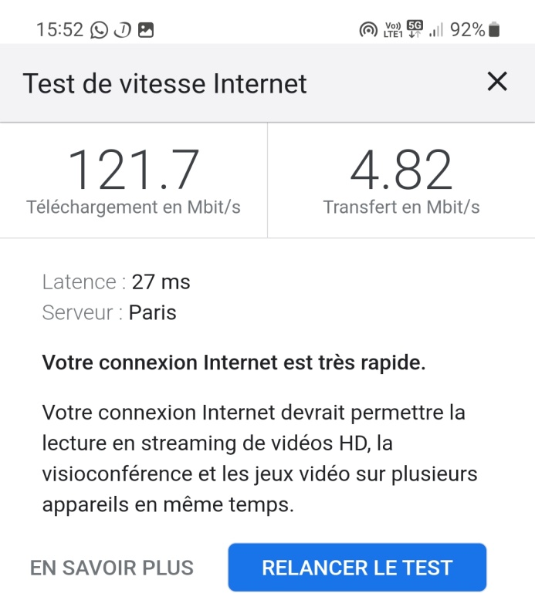
Variation du débit du réseau 5g en fonction de l’heure

Slide 21
Variation du débit 4G/5G en journée
La variation du débit 4G/5G en journée s’explique principalement par deux facteurs :
L’heure : En fonction de l’heure à laquelle on se connecte, le débit peut varier très fortement.
Plus il y a de personnes connectés sur une même antenne, plus le débit 4G/5G est réduit.
Le lieu : Le débit varie selon la localisation du smartphone. Les obstacles physiques entre le smartphone et l’antenne 4G/5G impactent les ondes et réduisent le débit. A l’intérieur d’un bâtiment, ce débit est bien souvent affaibli et plus réduit, qu’à l’extérieur.

Slide 22
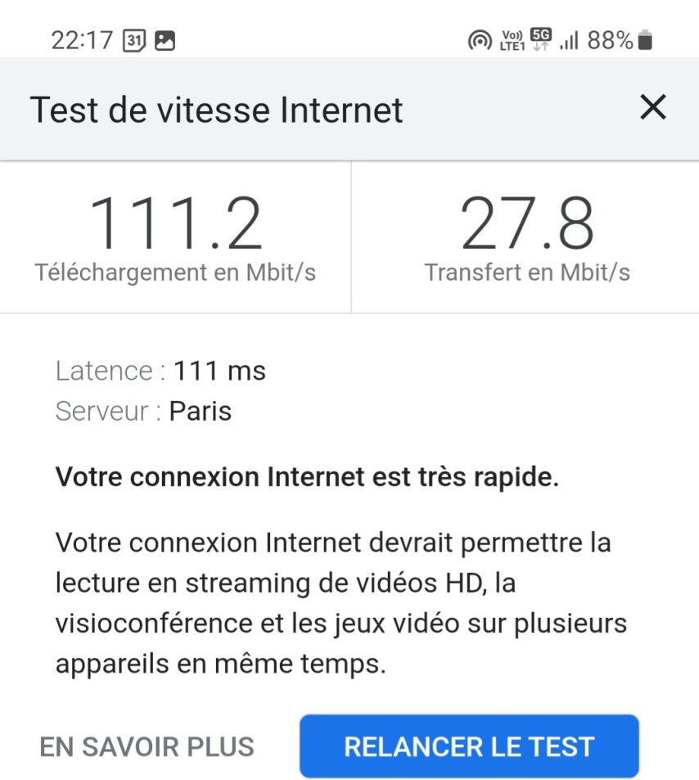
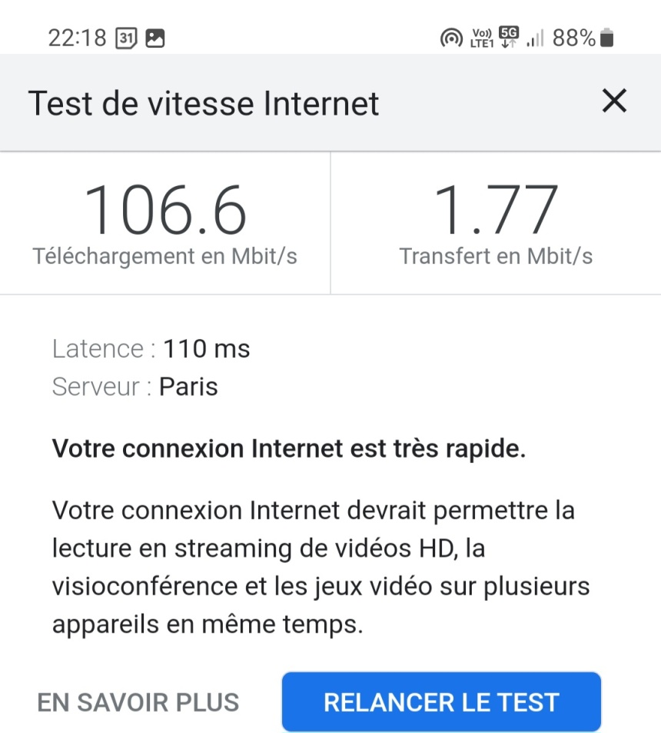
Variation du débit en fonction du lieu
En extérieur
En Intérieur

Slide 23
Règles générales pour streamer sur le réseau 5G
Pour diffuser une vidéo en résolution 1080p60i sur Youtube, il est préconisé un débit situé entre 4,5 Mbit/s et 9 Mbit/s.
De manière générale, il est recommandé de disposer d’environ 1,5 fois le débit recommandé pour tenir compte des fluctuations sur le réseau.
À bande passante égale, Ethernet est plus stable et plus rapide que le WiFi.
Pour naviguer et recevoir un flux internet, vidéo ou son, le réseau 4G est suffisant.
Pour diffuser de la vidéo HD en streaming, le débit du réseau 5G est un minimum afin d’éviter les saccades ou les interruptions, lors de la diffusion de vidéos.

